Slide 1
Interseccionalidades de gênero e relações sociais
Profa. Dra. Luciana Dadico
EACH-USP / UFMT

Slide 2
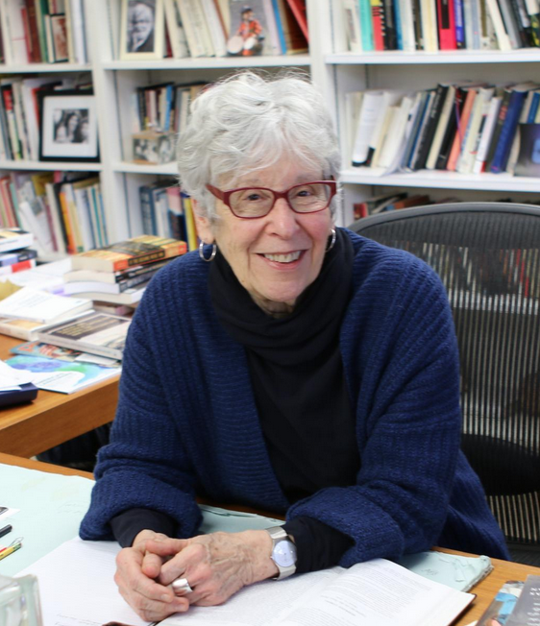
Gênero como categoria
Enfatizar o caráter social das leituras sobre as diferenças sexuais;
Foco na construção histórica da subordinação das mulheres, que se reproduz em relações assimétricas constituídas no presente.
Joan Scott
Instituto de Estudos Avançados de Princeton

Slide 3
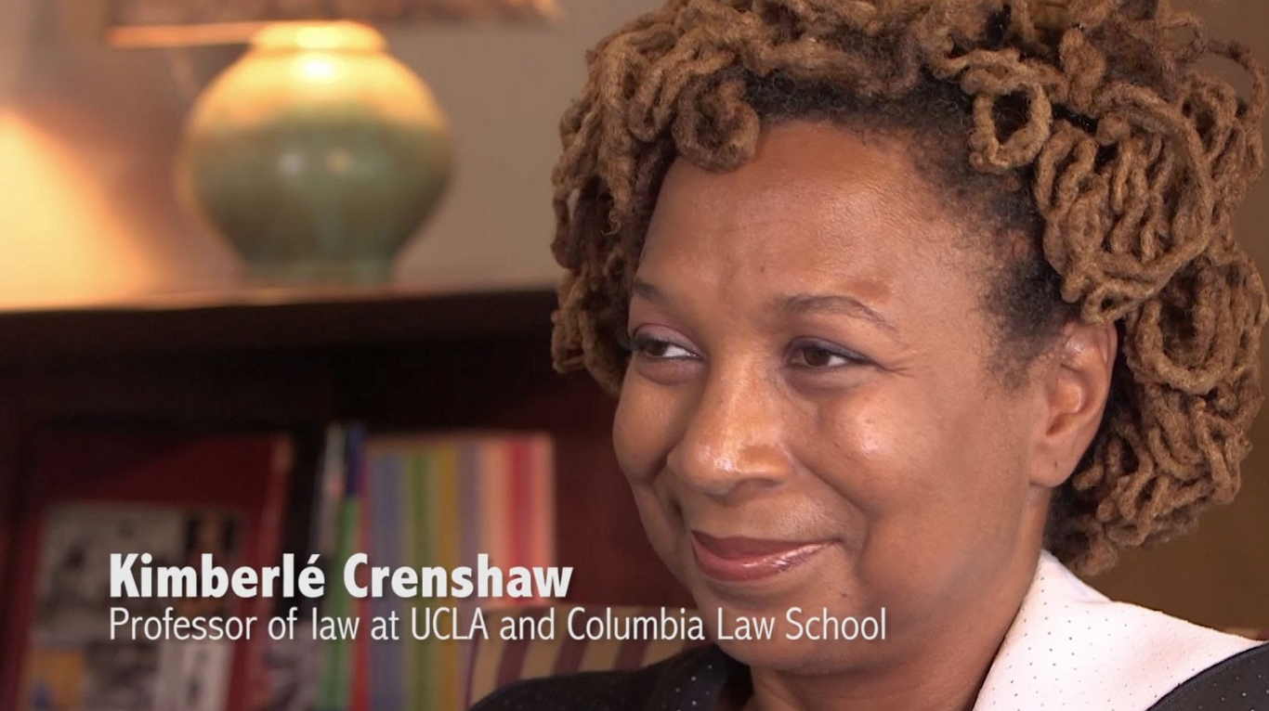
Opressões e intersecções

Slide 4
Opressões e intersecções
Crenshaw (1991): opressões múltiplas – violência sexual, mercado de trabalho;
Discurso liberal: homogeneização das diferenças;
Identidade como empoderamento social;
Importância de incorporar às identidades as diferenças grupais;
Impossibilidade de analisar diferenças separadamente;
Exemplo: ação movida contra a General Motors dos Estados Unidos em função na não-contratação de mulheres negras;
Articular a interação entre racismo e patriarcado.

Slide 5
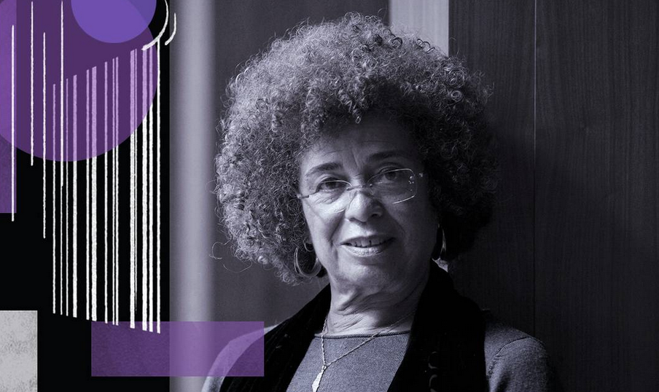
Interpelações do feminismo negro
DAVIS: marcas e legado da escravidão;
História dos movimentos sufragistas e abolicionistas;
Racismo no movimento sufragista feminino;
Condições de vida das mulheres operárias nos Estados Unidos;
Mulheres negras e o trabalho doméstico.
Angela Davis
Universidade da California , Santa Cruz

Slide 6
Discurso de Sojourner Truth,
em 1851
“Aquele homem ali diz que é preciso ajudar as mulheres a subir numa carruagem, é preciso carregar elas quando atravessam um lamaçal e elas devem ocupar sempre os melhores lugares. Nunca ninguém me ajuda a subir numa carruagem, a passar por cima da lama ou me cede o melhor lugar! E não sou uma mulher? Olhem para mim! Olhem para meu braço! Eu capinei, eu plantei juntei palha nos celeiros e homem nenhum conseguiu me superar! E não sou uma mulher? Eu consegui trabalhar e comer tanto quanto um homem – quando tinha o que comer – e também aguentei as chicotadas! E não sou mulher? Pari cinco filhos e a maioria deles foi vendida como escravos. Quando manifestei minha dor de mãe, ninguém, a não ser Jesus, me ouviu! E não sou uma mulher?”

Slide 7
Formas de interseccionalidade
ESTRUTURAL
POLÍTICA
REPRESENTACIONAL
Condições estruturais da sociedade que promovem subordinação interseccional;
Abrigo para mulheres vítimas de violência – características comuns;
Mulheres pobres, negras, pouca qualificação, imigrantes ou descendentes e com pouco domínio da língua;
Exposição à violência e ao estupro.
Agendas políticas conflitantes;
Percalços na denúncia da violência contra mulheres negras;
Casa não é refúgio para o racismo no caso nas mulheres negras;
Violência de gênero: também é um problema de homens;
Mulheres imigrantes e políticas públicas.
Desproporção na consideração e na penalização do estupro;
Representação em imagens culturais;
Inclui as formas como essas imagens de raça e gênero são produzidas;
Controvérsia “Move Somethin’ “, de Live Crew;
E marginalização do problema pela críticas contemporânea.

Slide 8
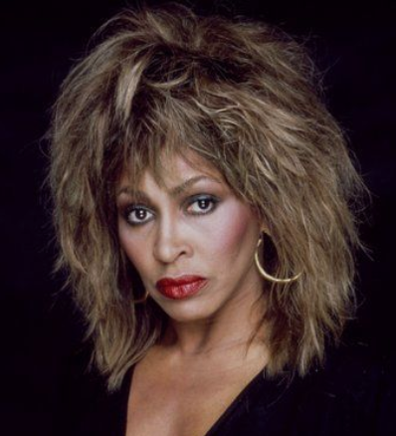
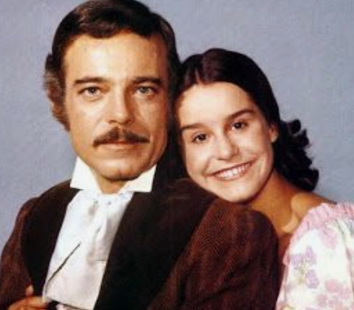
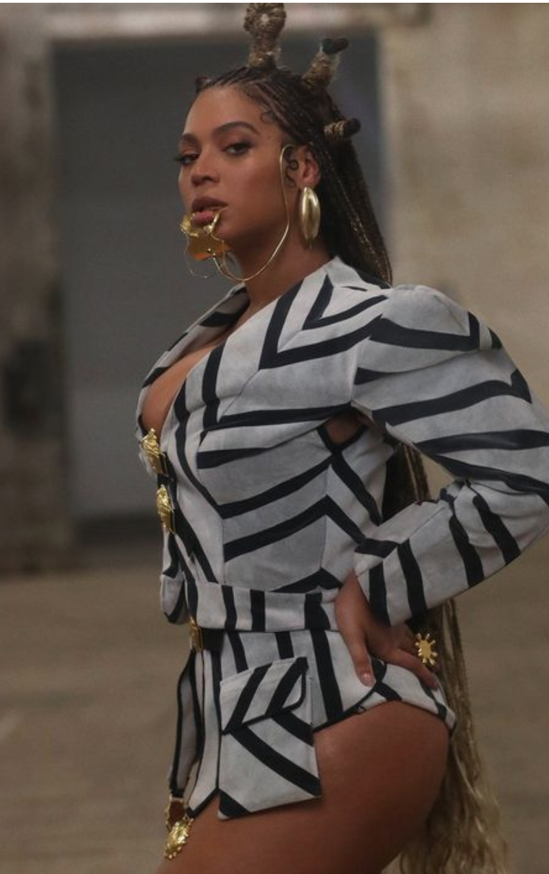
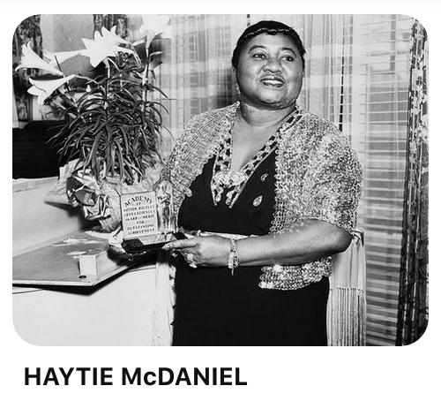
Indústria cultural e a produção de imagens de controle
Atenção ao conceito;
Padronização na esfera cultural;
Arte expressa e transgride, mas também produz imagens e as legitima;
Música
Telenovela
Telejornal
Cinema
Publicidade
Literatura
Redes sociais
Livros escolares

Slide 9
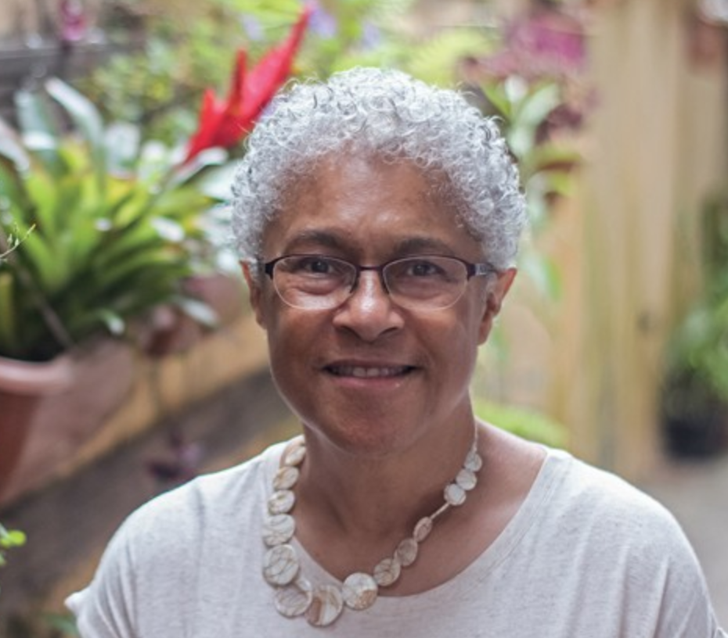
“Opressões interseccionais de raça, classe, gênero e sexualidade”, afirma Hill Collins, “não poderiam continuar a existir sem justificativas ideológicas poderosas”
um conjunto pejorativo de imagens de controle, ideias e estereótipos oferecem uma matriz de dominação, responsável por enquadrar as subjetividades individuais
matriarca;
mammy;
“mãe dependente do Estado”;
“jezebel, prostituta ou hoochie”.
Patricia Hill Collins
Universidade de Maryland

Slide 10
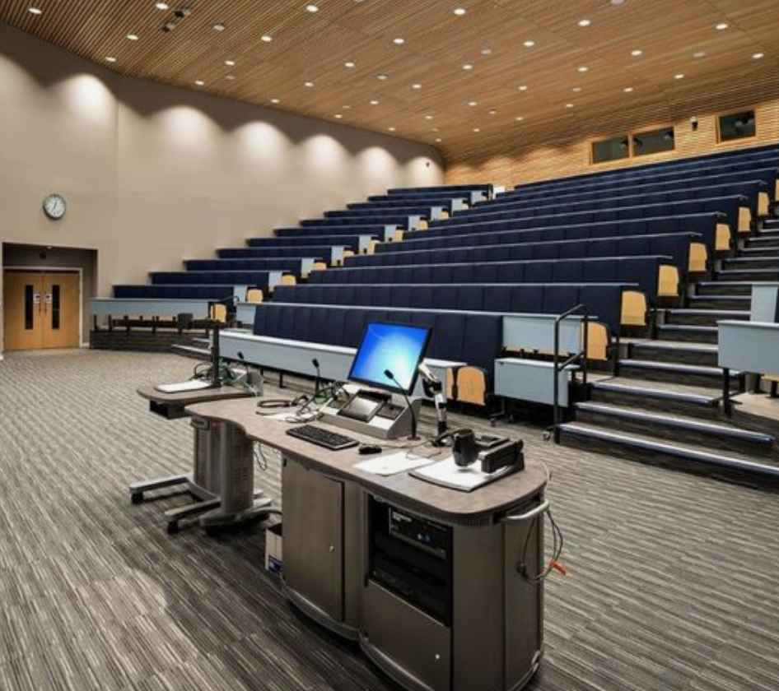
Escolas e universidades
Quem ocupa posições de poder?
Quem constrói o conhecimento?
Experiências;
Recortes;
Sujeitos e objetos.

Slide 11
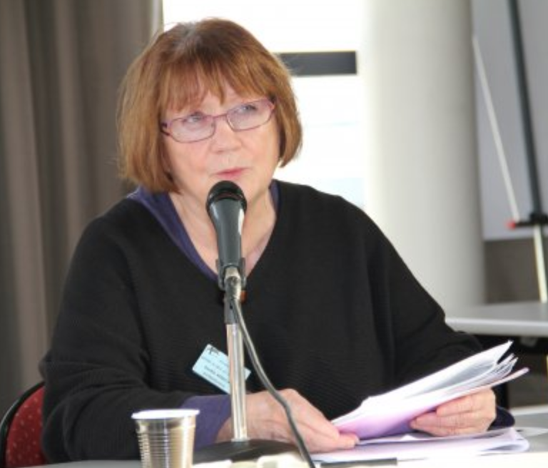
Daniele Kergoat Interseccionalidade ou consubstancialidade?
França: Kergoat (2006);
Classe e gênero (déc. 1970);
Trabalho do care;
Críticas:
Multiplicidade de entradas levaria à fragmentação da análise;
Categorias identitárias seriam a-históricas e não envolveriam materialidade das relações sociais.
Naturalização do racismo e do sexismo;
Racismo e sexismo não são paralelos;
Não é o racismo que institui as diferenças de classe;
Divisão (e exploração) do trabalho apropria-se das diferenças de gênero e de raça-etnia;
Diferenças de classe: poder econômico, vulnerabilidades, diferenças culturais.

Slide 12
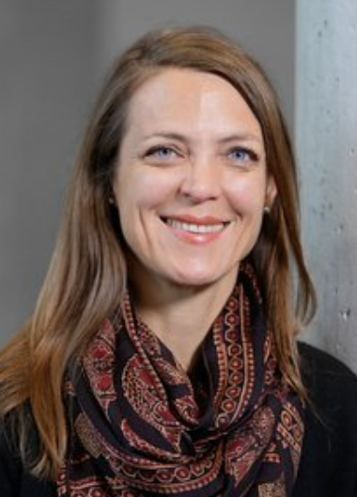
Tudo é interseccional?
Semelhanças: lugar social atribuído;
Diferenças: inclusão e subordinação – família, trabalho, política;
Ligações: reprodução e eugenismo;
Intersecções: discriminações operantes nem sempre são identificáveis.
Crítica a fórmulas aditivas: ex.: dupla opressão;
Gênero “racificado” e racismo “generificado”;
Necessidade de compreender entrelaçamentos e combinações;
Ina Kerner
Universidade de Köblenz

Slide 13
Dimensões do racismo e do sexismo
Epistêmica
Institucional
Pessoal
Discursos
Saberes
Símbolos
Imagens
Formas estruturais
Hierarquização
Discriminação
Invisibilização
Atitudes
Identidades
Subjetividade
Interações pessoais

Slide 14
Uma vez que não existem normas
de gênero que sejam neutras em relação a raça e outras categorias, intersecções expressam
os processos multifatoriais de constituição das identidades.

Slide 15
MERCADO DE TRABALHO Homens ocupados no período: 73,6% (2019) e 72,2% (2021).

Slide 16
TAXA DE DESOCUPAÇÃO Taxa de desocupados entre homens estável, em torno de 10%.

Slide 17
RENDIMENTOS
Os rendimentos das mulheres seguem menores que os dos homens. No terceiro trimestre de 2021, elas recebiam em média R$ 2.078,00, enquanto eles ganhavam R$ 2.599,00. Assim, as mulheres ganham o equivalente a 80% dos homens, mesmo com mais escolaridade. Por hora, as mulheres negras recebiam R$ 10,83 e as não negras R$ 17,13 (37% a menos).

Slide 18
A solidão da mulher negra
Depreciação da imagem da mulher;
Separação entre emoção e razão: subordinação;
Separação entre amor e sexualidade: exploração;
Par “amor-dor” no caso das mulheres negras – blues como expressão artística;
Sem um bocado de tristeza, não se faz um samba...

Slide 19
Racismo e sexismo no Brasil

Slide 20
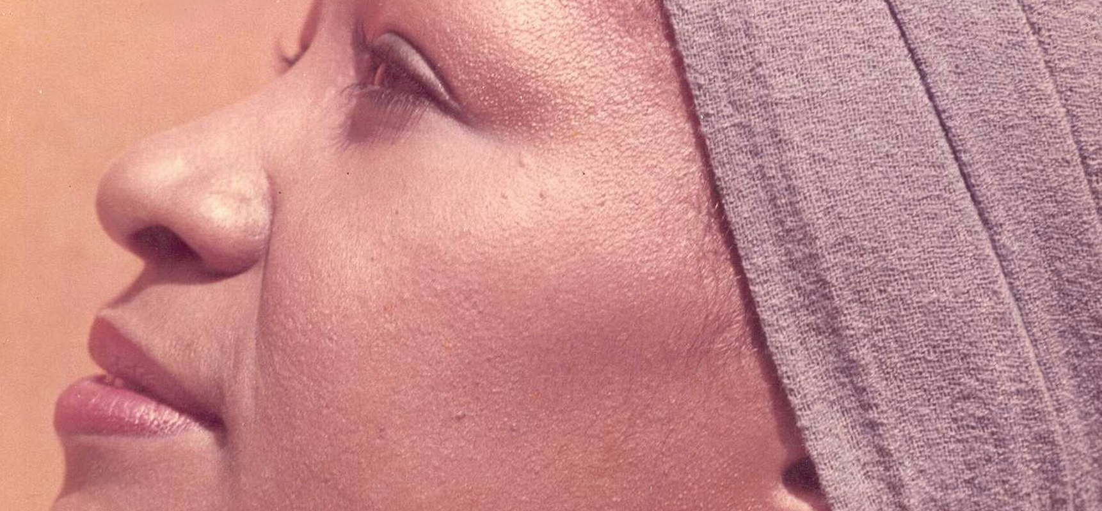
A solidão da mulher negra
Imagens da “mulata”, da “doméstica” e da “mãe preta”;
O lugar dos negros no discurso branco;
Crítica aos pensadores da formação do Brasil;
Conflitos de raça e gênero derrubam mito da democracia racial;
A ocultação destes conflitos, como neurose cultural brasileira, promovem uma identificação com os opressores e a culpabilização de mulheres e negros por este conflitos – “vitimismo”;
Assimetrias e violências nas relações afetivas.
Lélia Gonzales

Slide 21
Família e trabalho doméstico
O “PRIVADO” É POLÍTICO
Quem faz a faxina?
Quem faz o serviço de casa?
A POLÍTICA REPRESENTA QUEM?
Distribuição de renda;
Garantia de direitos.

Slide 22
REDISTRIBUIÇÃO
RECONHECIMENTO
Gênero e raça;
Divisão de gênero é estruturante da economia-política;
Gênero, como as classes, precisa ser abolido?
Círculo vicioso de subordinação cultural e econômica;
Afirmativa e transformativa – classes.
Gênero e raça;
Androcentrismo e eurocentrismo;
Implicações culturais e sexuais do gênero e da raça;
Quem tem voz?
Valorização das especificidades;
Orientação sexual;
Nancy Fraser
New School University

Slide 23
PRECONCEITO
DEFICIÊNCIA FÍSICA E MENTAL;
IDADE;
ORIGEM;
CULTURA.
INTERSECCIONALIDADES
Imagens e conceitos contribuem para a visão estereotipada e tratamento discriminatório;
Predisposição psicológica para o preconceito.

